Slide 1
Atividade 2 – Análise Exploratória
Geovanni Gava
DataSet: FilmTV Dataset - ENG.csv

Slide 2
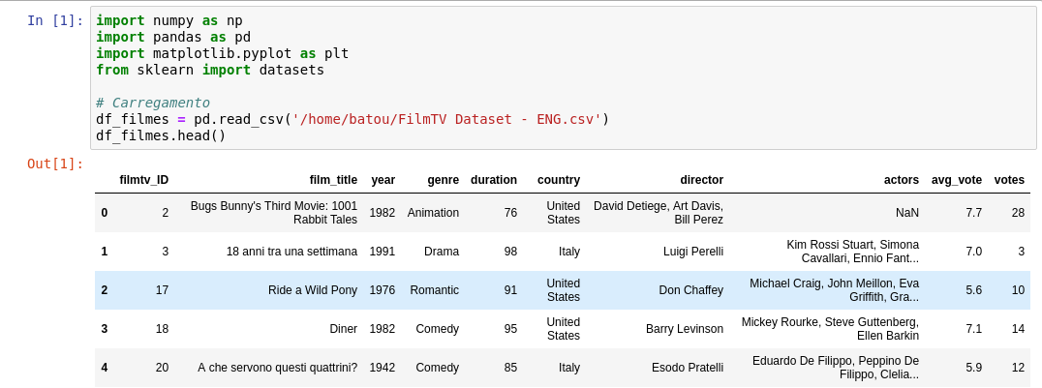
Atividade 2 – Análise Exploratória

Slide 3
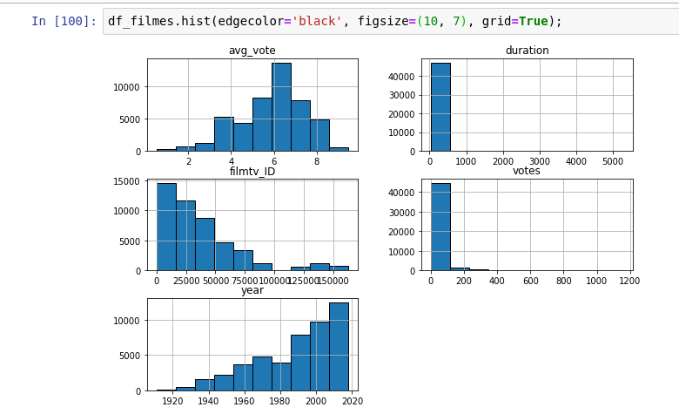
Atividade 2 – Análise Exploratória

Slide 4
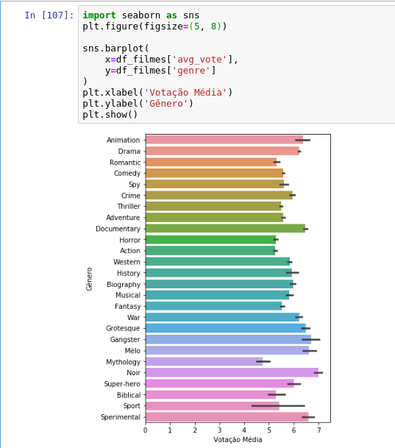
Atividade 2 – Análise Exploratória

Slide 5
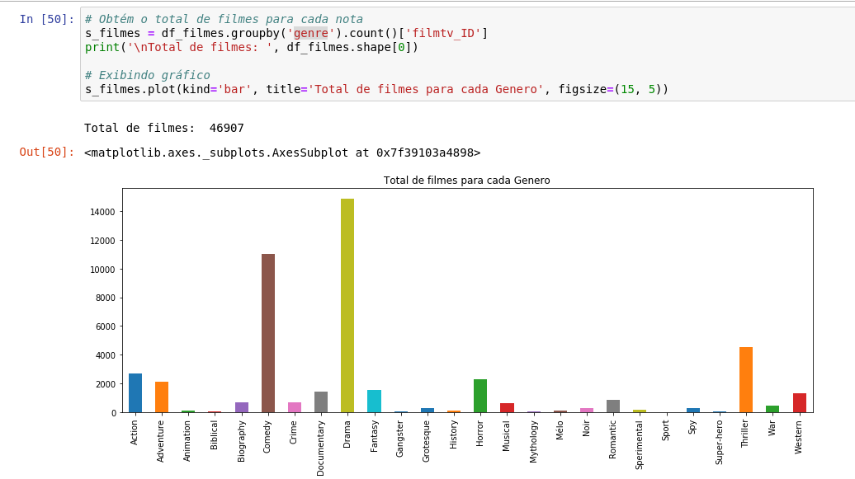
Atividade 2 – Análise Exploratória

Slide 6
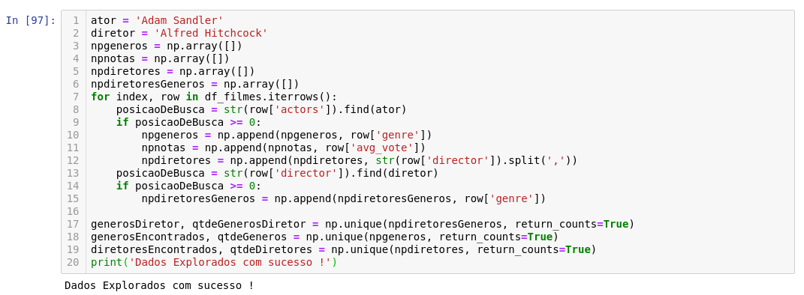
Atividade 2 – Análise Exploratória

Slide 7
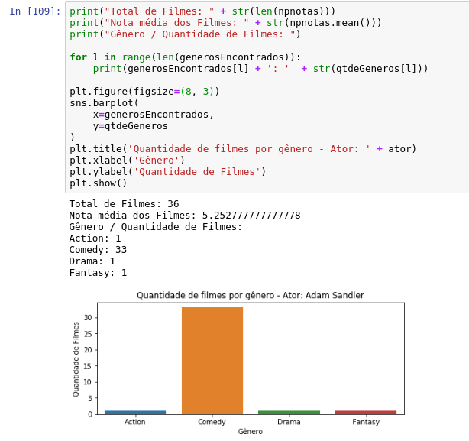
Atividade 2 – Análise Exploratória

Slide 8
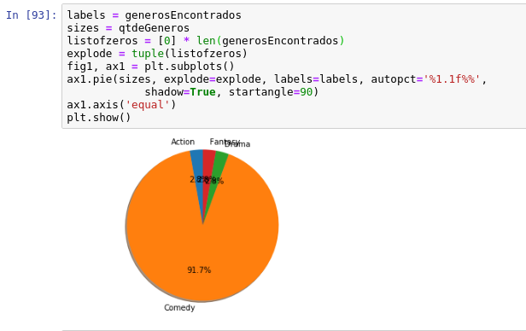
Atividade 2 – Análise Exploratória

Slide 9
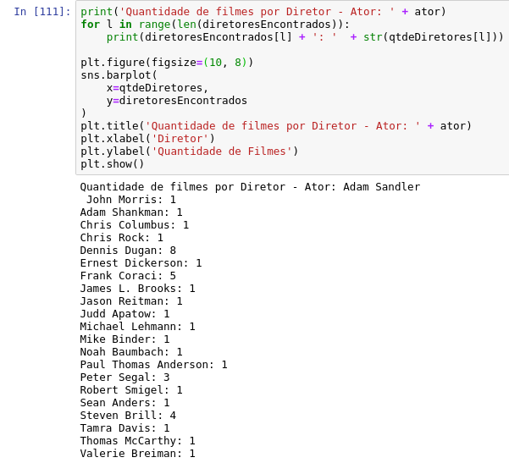
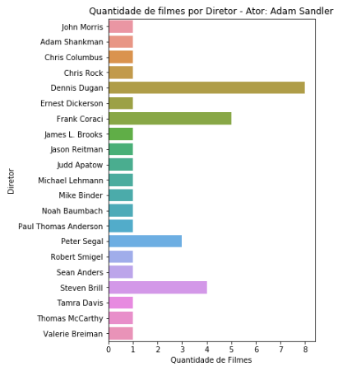
Atividade 2 – Análise Exploratória

Slide 10
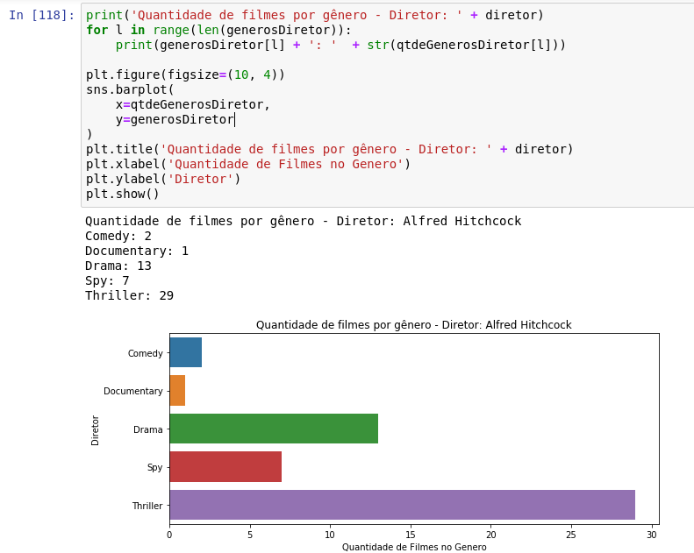
Atividade 2 – Análise Exploratória

Slide 11
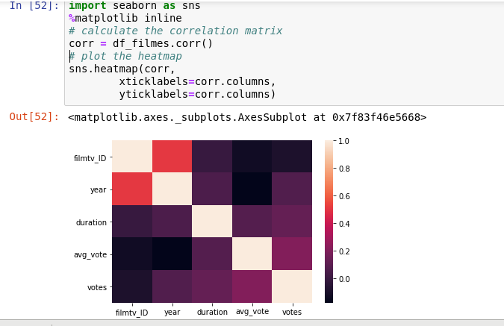
Atividade 2 – Análise Exploratória

Slide 12
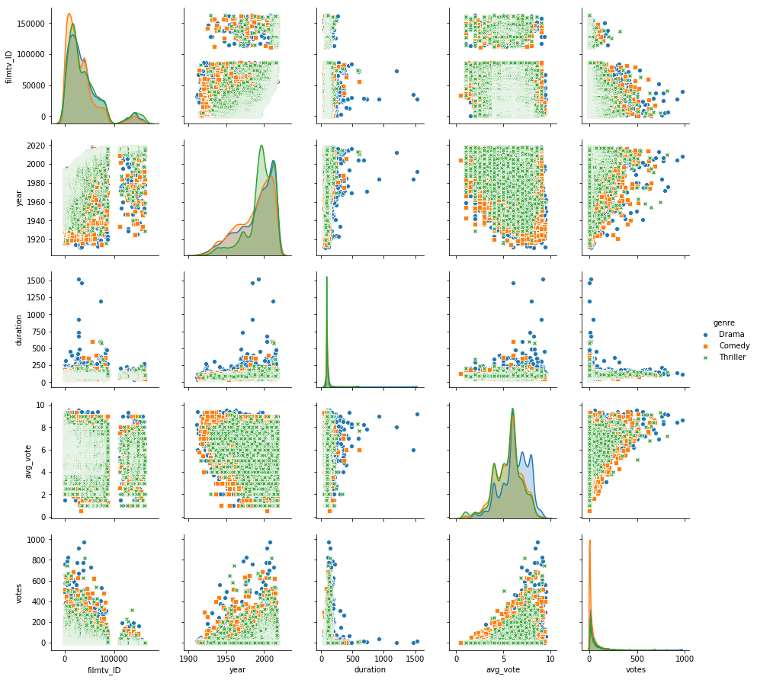
Atividade 2 – Análise Exploratória

